Slide 1
UNIVERSIDAD TECNOLÓGICA DE LA SELVA
CARRERA: Ingeniería en TI
ASIGNATURA: Administración de proyectos de T.I. II
GRADO: 9°
GRUPO: A
TURNO: Matutino
UNIDAD: III. Administración de riesgos de proyecto.
INTEGRANTES:
Hernández Hernández Francisco Javier 091610050
Méndez Martínez Víctor Hugo 091610537
Pérez Mayorga Gerardo Eduardo 091610634
Tapia Domínguez Cecilia de Jesús 091610127
DOCENTE: Mtra. Gloria del C. Córdoba Hernández

Slide 2
Introducción
Encontrar los factores de riegos es una parte importante en el desarrollo del proyecto, siendo un elemento clave en el procesos de toma de decisiones, para evitar el fracaso en el proyecto. Es necesario gestionar estos riesgos de manera inteligente para que esto se evite, o no afecten demasiad.

Slide 3
Guión
Matriz de riesgos
Identificación y evaluación cualitativo de riesgo
Plan de respuesta de riesgo
Plan de contingencia
Grafica de probabilidad e impacto

Slide 4
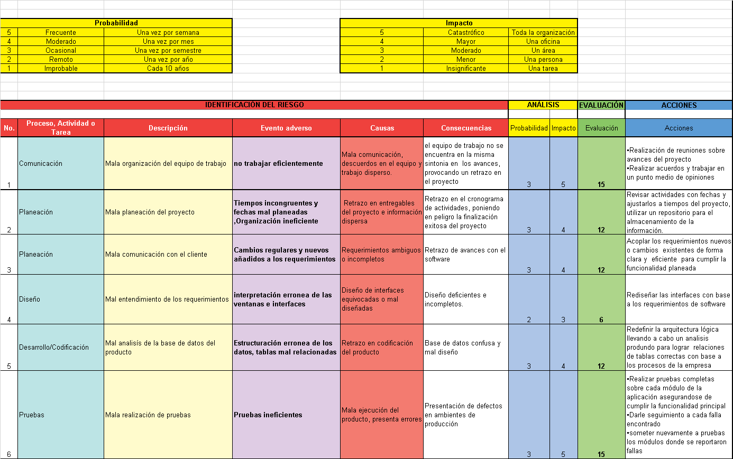
Matriz de riesgo
Tabla que muestra el riesgo que ocurrió o que puede ocurrir, la cual se pudieron localizar seis actividades que pueda afectar al desarrollo de proyecto.

Slide 6
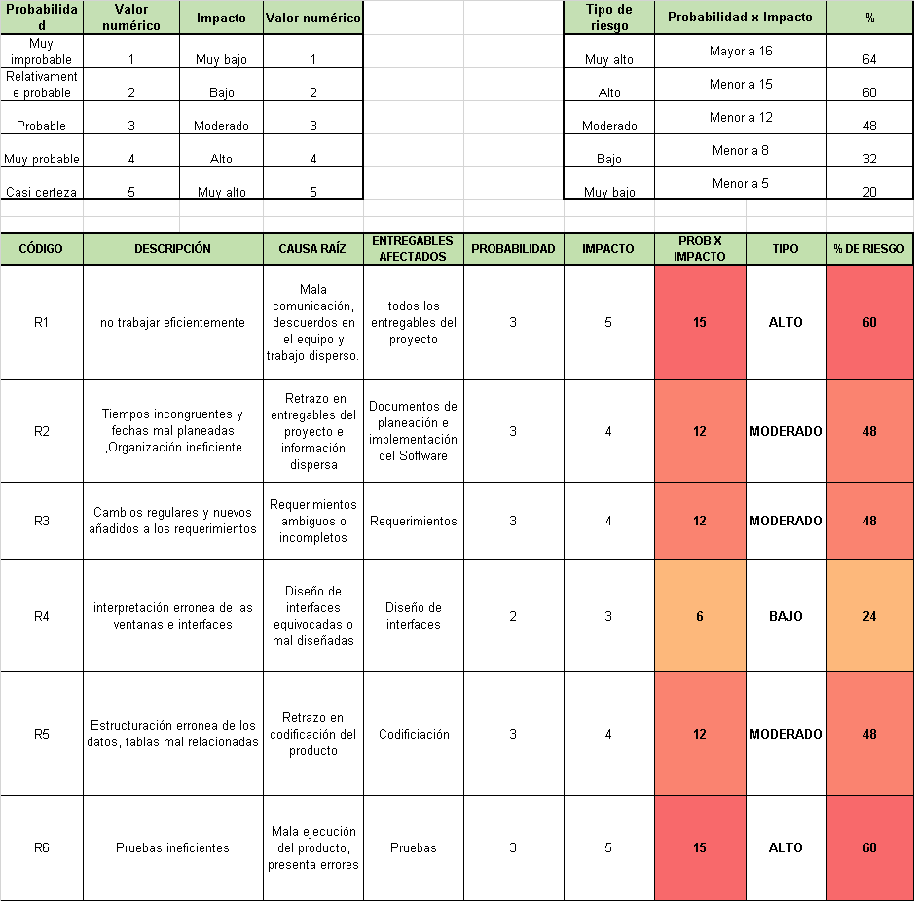
Identificación y evaluación cualitativo de riesgos
Tabla que muestra la causa del problema y el riesgo que podría ser si esto sucediera

Slide 8
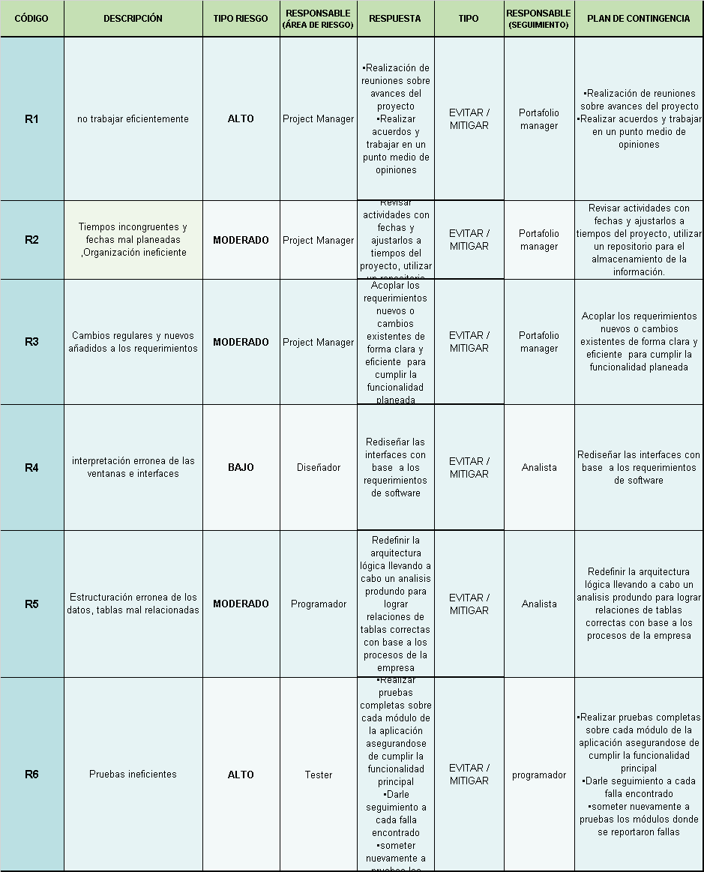
Plan de respuesta a riesgos
Tabla que muestra tipo de riesgo y quien es responsable de realizarla y de como se puede evitar con el pan de contingencia

Slide 10
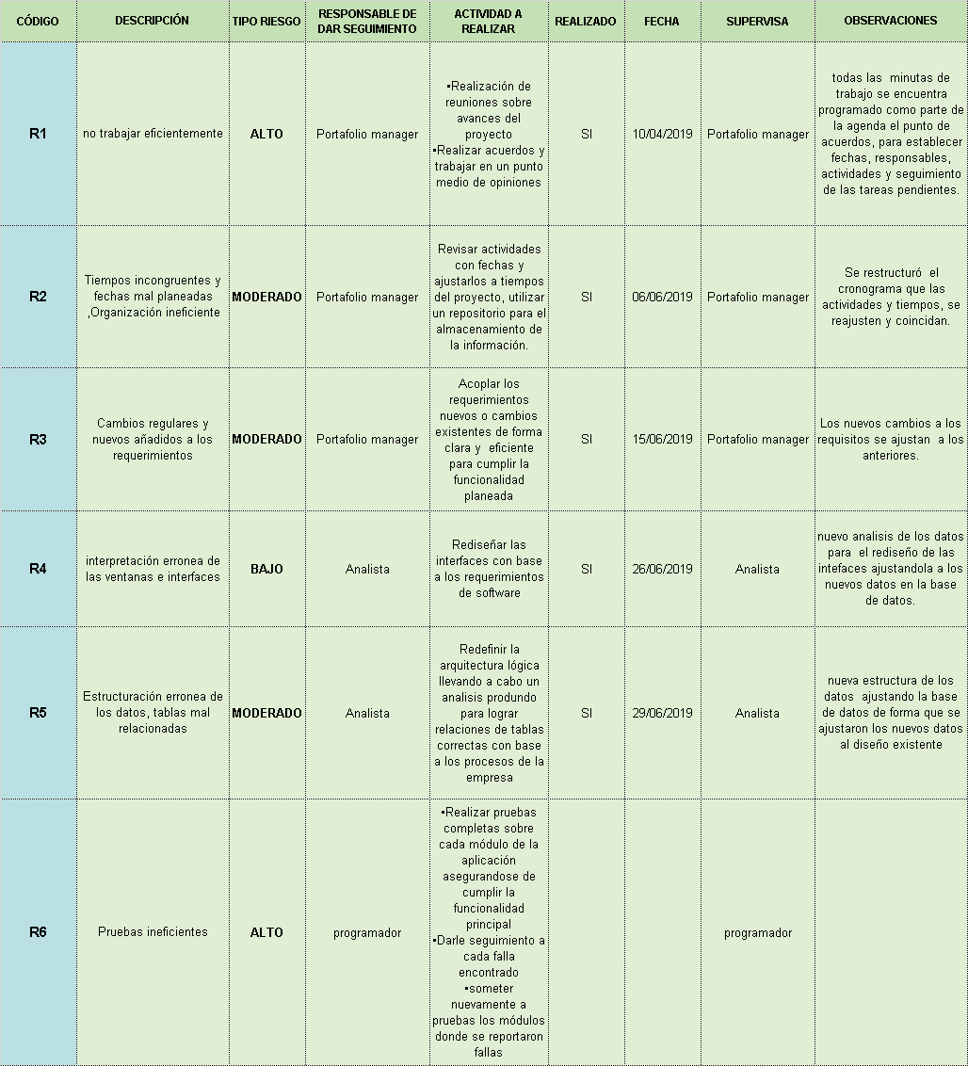
Plan de contingencia
Tabla que muestra datos para afrontar de manera adecuada ante algún problema que se presente.

Slide 12
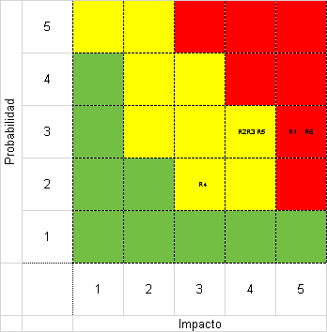
Gráfica de
probabilidad-impacto
La gráfica es el análisis cualitativo de riesgos que nos permiten establecer prioridades

Slide 13
Conclusión
Se identifico áreas donde causa retraso en el desarrollo del proyecto gracias al análisis de riesgos que se realizo y a la gráfica, ahora se puede evitar de forma rápida los problemas que sigua surgiendo.
Es importante realizar esto antes de iniciar un proyecto ya que ayuda a evitar retrasos.

Slide 14
Preguntas
¿Cuál es su riesgo que podría afectar a su proyecto?
¿Cuál es el riesgo que podría afectar a su producto?
¿Qué riesgos positivos tienen ?
¿Qué riesgo podría afectar al desinterés del desarrollo del proyecto?

